Slide 1
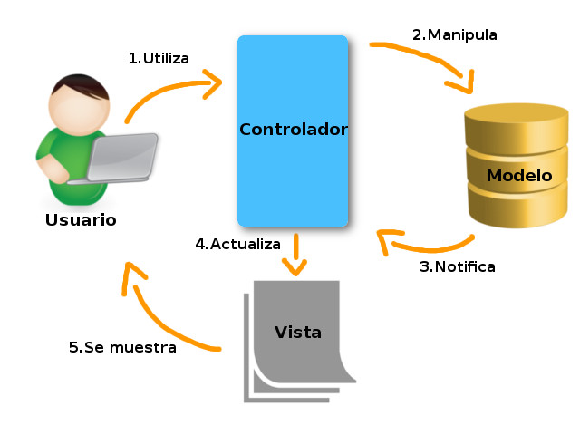
PATRONES MVC

Slide 2
INTRODUCCION
Hoy día en cualquier lugar del mundo los que construyen aplicaciones informáticas centran su atención en dos aspectos fundamentales: cómo lograr construir mejores aplicaciones en menos tiempo, y cómo utilizar mayor cantidad de estándares en el diseño de las aplicaciones que permitan mayor reutilización del código y mejores mantenimientos de los sistemas desarrollados.
Los patrones de diseño son soluciones al problema específico y común del diseño orientado a objetivos.

Slide 3
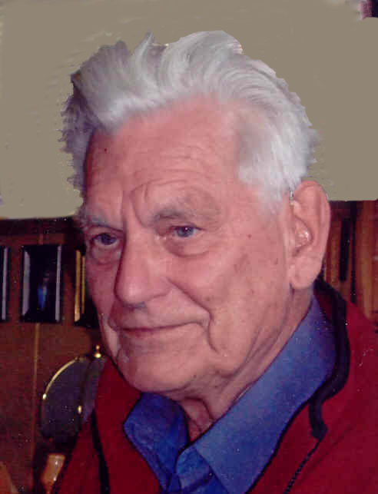
HISTORIA DEL PATRON MVC
Trygve Reenskaug

Slide 4
El patrón MVC fue una de las primeras ideas en el campo de las interfaces graficas de usuario y uno de los primeros trabajos en describir e implementar aplicaciones software en términos de sus diferentes funciones.
Fue descrito por primera vez por Trygve Reenskaug en 1979.
Se definía como « el modulo que se ocupa de la entrada (de forma similar a coma la vista «se ocupa de la salida»).

Slide 5
¿Qué es el MVC?
(MODEL VIEW CONTROLLER):Es un patrón de diseño que permite separar en capas nuestra aplicación para lograr menor acoplamiento entre el código.

Slide 6
DESCRIPCION DEL PATRON MVC
CAPA DE DATOS (MODELO)
CAPA DE INTERFAZ (VISTA).
CAPA LOGICA (CONTROLADOR)

Slide 7
EL MODELO Es la representación de la información con la cual el sistema opera, por lo tanto, gestiona todos los accesos a dicha información, tanto consultas como actualizaciones. Envía a la ‘vista’ aquella parte de la información que en cada momento se le solicita para que sea mostrada.
EL CONTROLADOR
Es un intermediario entre las capas Modelo y Vista, el cual es responsable de actualizar el Modelo cuando el usuario manipula la Vista. También se puede entender que el Controlador lee o recolecta los datos desde la vista y se los envía al modelo.
LA VISTA
Es el responsable de mostrar toda o una porción de los datos de la aplicación, son los elementos que el usuario recibe y con los que puede interactuar.

Slide 8
INTERACCION DE LOS COMPONENTES MVC

Slide 9
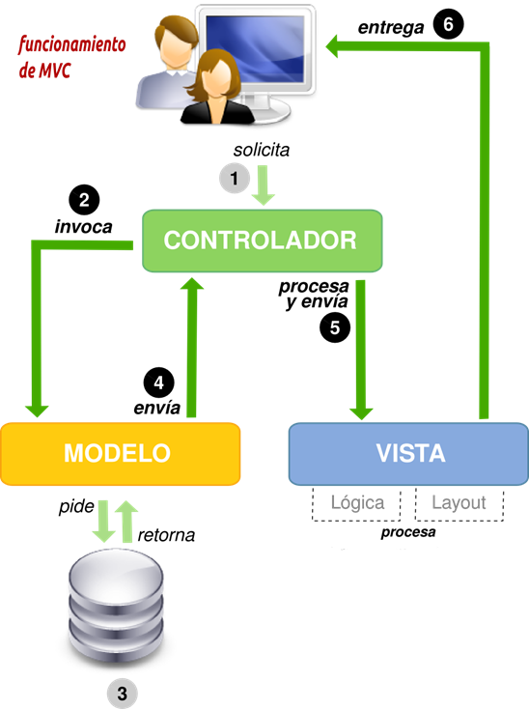

Slide 10
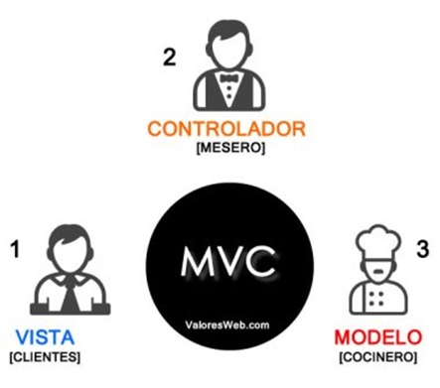
EJEMPLO DEL MVC
Tal como se observa en esta imagen, el ‘Controlador’ (mesero) y el ‘Modelo’ (cocinero) esperan algún evento por parte de la ‘Vista’ (cliente). La misión en este caso, es dar un servicio de alimentación al cliente. Por supuesto el que inicia este ciclo es el cliente que solicita al mesero un plato y bebida específica. Luego el mesero al capturar la orden de comida del cliente, le solicita al cocinero prepararla. Tanto el cliente como el mesero esperan el resultado de esta orden.

Slide 11
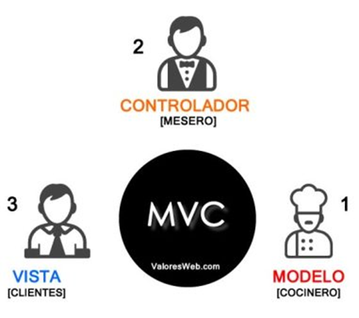
El cocinero interpreta y prepara lo solicitado por parte del mesero. Pasando un tiempo, el cocinero devuelve al mesero el plato solicitado (datos). Y el mesero finalmente hace la entrega del plato al cliente.

Slide 12

conclusiones
El patrón MVC es muy utilizado hoy en día, es un diseño que ofrece consistencia y baja complejidad en el desarrollo de software y podrán encontrar muchos framework que implementan esta solución.
El patrón MVC en su implementación embebe diferentes patrones dependiendo de la naturaleza de la aplicación que se está diseñando.
El patrón modelo vista controlador (MVC) ha facilitado la creación de aplicaciones Web escalables y flexibles desde los orígenes de las mismas, sin embargo, la adaptación de este patrón depende de las tecnologías utilizadas

Slide 13

Recomendaciones
•Usa la mejor herramienta para tu trabajo:
Java es apropiado para crear lógica de negocio.
Los lenguajes de plantilla y etiquetado son más apropiados para crear LOYOUTS HTML.
• utilizar una capa de abstracción de base de datos para separar la lógica de negocio y la interacción con el modelo de datos.
•Separar el código, de tal manera que si necesitamos hacer un cambio en la base de datos, esto no afecte a la lógica del programa.

Slide 14

bibliografía
•González, Y. D., & Romero, Y. F. (2012). Patrón Modelo-Vista-Controlador .Revista Telem@ tica, 11(1), 47-57.
•Applications Programming in Smalltalk-80(TM)
•Anastasio Velásquez, Miguel M. "Model View Controller (MVC)" http://www.informatizate.net/articulos/model_view_controller_mvc_20040324.html, 18 de febrero de 2006

Slide 15

Anexos
• https://www.google.com.pe/search?q=MVC&espv=2&biw=911&bih=420&source=lnms&tbm=isch&sa=X&ved=0ahUKEwiOxOTY97rPAhVBmh4KHQqfDWYQ_AUIBigB#tbm=isch&q=modelo+vista+controlador.
• http://image.slidesharecdn.com/poo-introduccionalpatronmvc-reneemoralescalhua-130820142953-phpapp01/95/poo-introduccion-al-patron-mvc-renee-morales-calhua-13-638.jpg?cb=1377009040.
• http://image.slidesharecdn.com/mvcii-160403165451/95/mvc-2-638.jpg?cb=1459702528.

Slide 16

Muchas gracias por la atención prestada esperamos que la información proporcionada sea realmente productiva para cada uno de ustedes.

